Slide 1

Header Goal Predictor
Készítette:
Jánosi Ákos

Slide 2
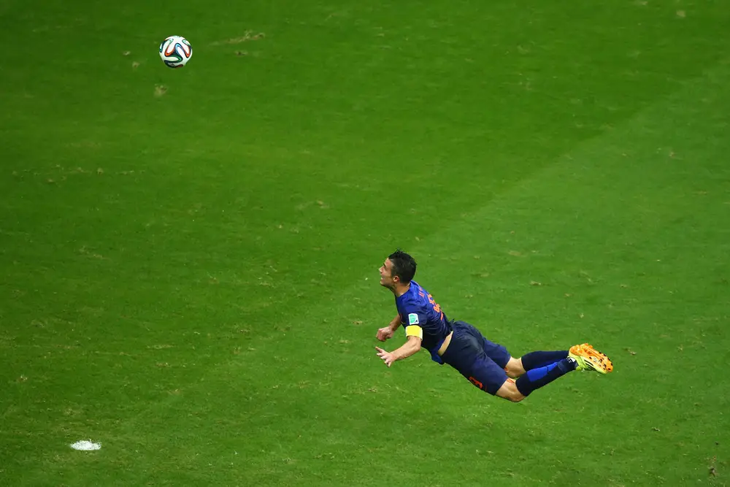
Feladatleírás
A feladatom egy a Premier League 12 szezonjának statisztikáit tartalmazó adathalmaz elemzése volt.
A különböző mutatók alapján olyan programot kellett készítenem, mely regresszióval prediktálja egy csapat szezonban szerzett fejes góljainak számát.
Ezt egy weblap formájában valósítottam meg.

Slide 3
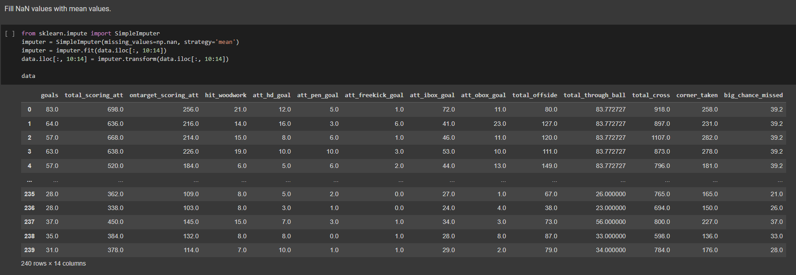
Adathalmaz feldolgozás
Első lépésben a Google Driveomba feltöltött .csv fájlomat beolvastam Colab Notebookba és az általam feleslegesnek tartott mutatókat drop-oltam az adathalmazból.
A hiányzó adatokat feltöltöttem SimpleImputer segítségével átlag értékekkel.
80-20%-os train_test_splitet alkalmaztam

Slide 4
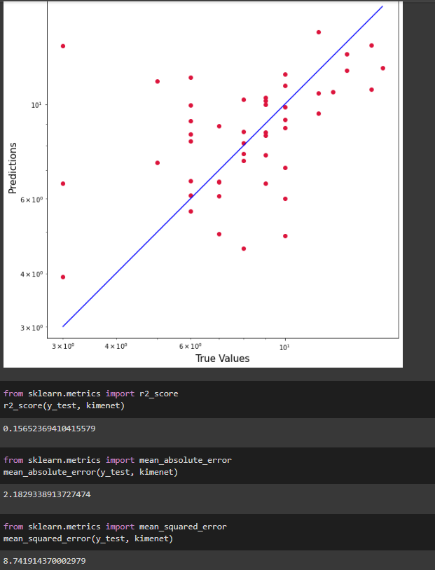
Modellek
Kipróbáltam:
lineáris regressziót
Random Forrest regressziót
Multi-Layer Perceptron (MLP) módszert
Support Vector regressziót (SVR)
Ezek közül a legjobb eredményt a lineáris regressziós modellre kaptam.

Slide 5
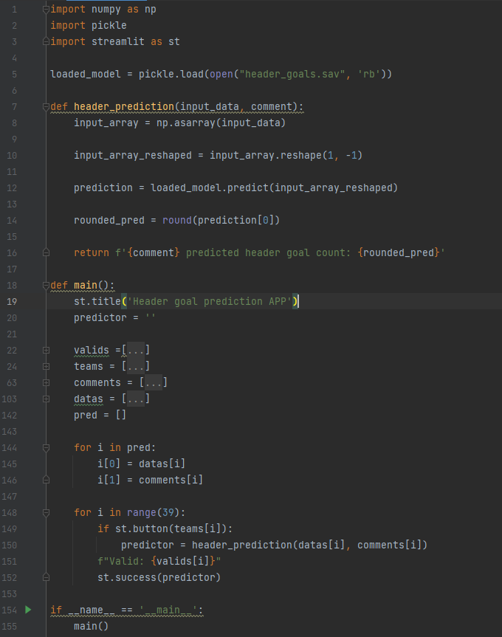
Web app
A kész modellemből készítettem egy .sav fájlt.
PyCharm-ban pedig ennek a felhasználásával elkészítettem a webes applikációmat

Slide 6
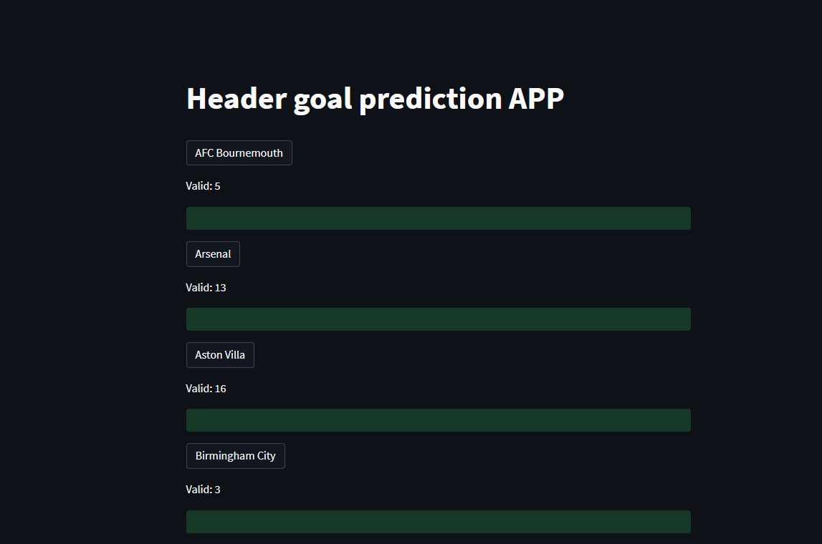
Weblap
A weblapot Streamlit segítségével hoztam létre az imént említett applikációból.
A weblapon gombok található, azok alatt pedig az adott csapat egy adott szezonjában valóban elért fejes góljainak számát.
Ha rákattintunk a csapat nevére az alatta lévő text boxban kiírja a modellem által jósolt gólok számát (és egyéb infót) és összehasonlíthatjuk ezt a valós adattal.

Slide 7
Köszönöm a figyelmet!

